Slide 1


Estudio Post Elecciones Consejeros Constituyentes
Mayo 2023

Slide 2

01
01
01
Título Portadilla
Título Portadilla
Metodología

Slide 3

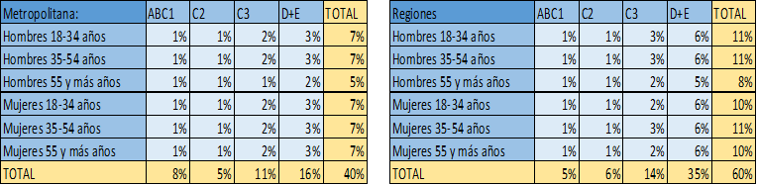
Metodología | Estudio cuantitativo
Tipo de estudio | Cuantitativo, no probabilístico, a través de la aplicación de encuestas online de personas registradas en el panel Black&White.
Panel Black&White | El panel Black&White cuenta con más de 120 mil personas de todo el país, pre clasificadas por sexo, edad, comuna y estrato socioeconómico, de acuerdo a la metodología propuesta por la Asociación de Investigadores de Mercado (AIM).
Grupo Objetivo | Personas de 18 años o más residentes de todo el país.
Muestreo | Muestreo aleatorio estratificado por estratos. Cada estrato está definido por la combinación de variables Zona, GSE, Sexo y Edad.
Distribución de la muestra | Se realizaron 1169 encuestas. Los resultados se ponderaron de acuerdo a los parámetros poblacionales, que son:
Error muestral | A modo de referencia, el error muestral para un 95% de confianza, es de 2,9% para una muestra total aleatoria.
Trabajo de campo | Entre el 10 y 11 de mayo 2023.
01
01
Título Portadilla
Título Portadilla

Slide 4

01
01
02
Título Portadilla
Título Portadilla
Resultados

Slide 5
01
01
2.1
Título Portadilla
Título Portadilla
Post elecciones

Slide 6
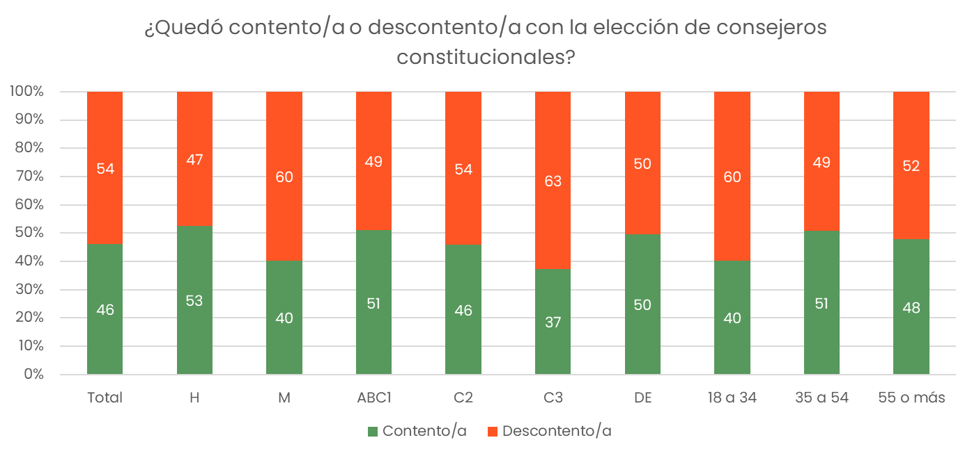
Contento/Descontento con resultados
La mayoría (54%) quedó descontenta con los resultados.
Quedaron más descontentos las mujeres, los más jóvenes y en el C3.
01
01
Título Portadilla
Título Portadilla

Slide 7
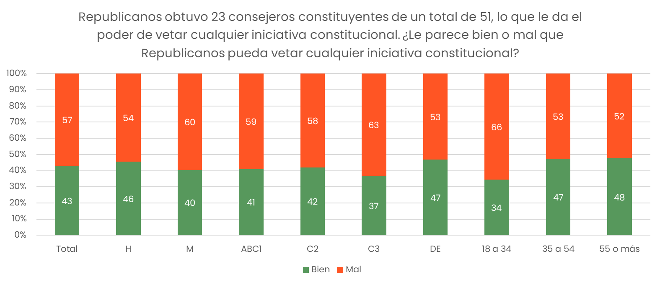
Veto Republicanos
A la mayoría (57%) le parece mal que Republicanos pueda vetar cualquier iniciativa constitucional.
01
01
Título Portadilla
Título Portadilla

Slide 8
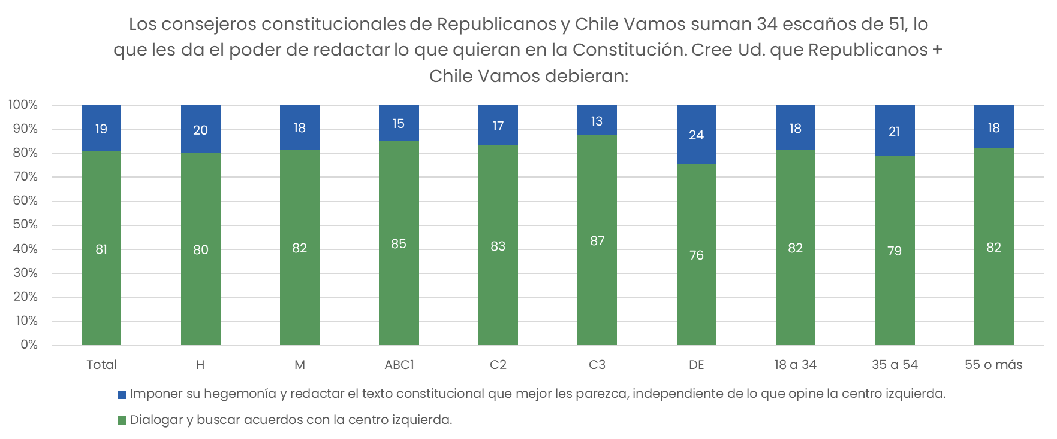
Diálogo y busca de acuerdos
La gran mayoría (81%) cree que Republicanos + Chile Vamos debiera dialogar con la centro izquierda.
01
01
Título Portadilla
Título Portadilla

Slide 9
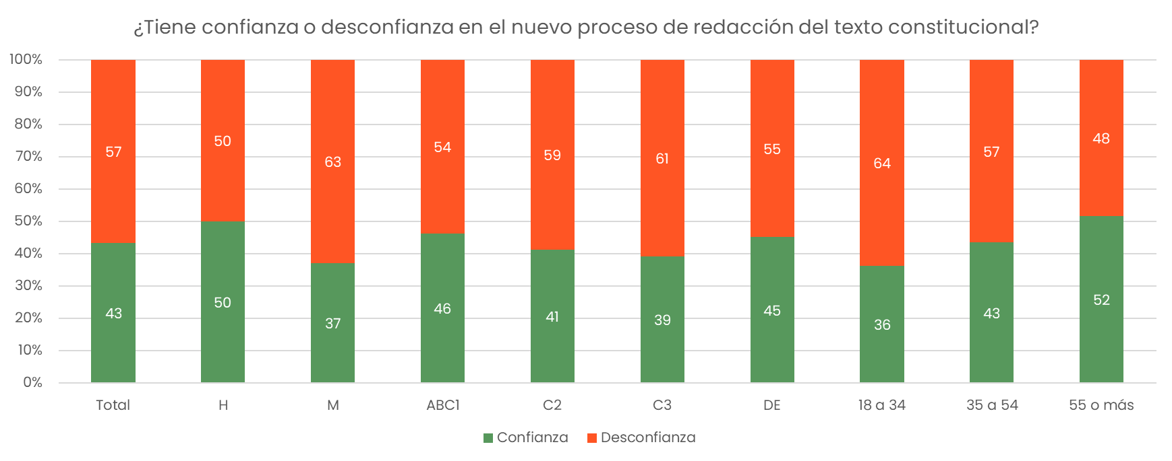
Diálogo y busca de acuerdos
La mayoría (57%) tiene desconfianza del nuevo proceso de redacción del texto constitucional.
01
01
Título Portadilla
Título Portadilla

Slide 10
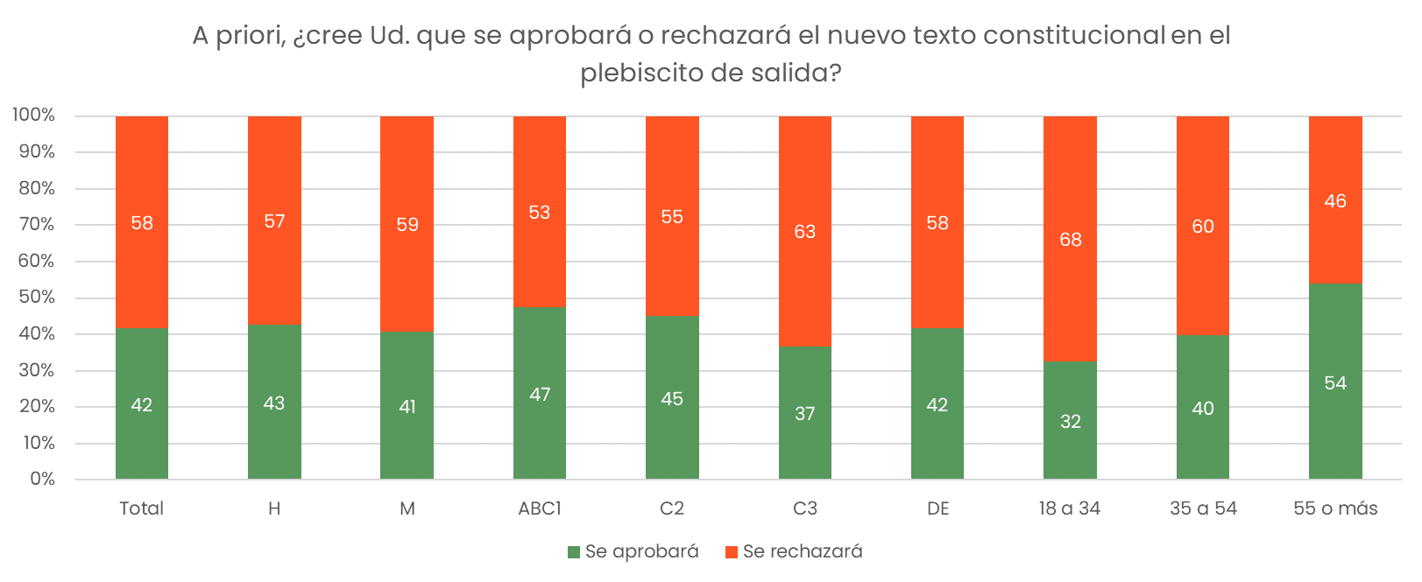
Diálogo y busca de acuerdos
A priori la mayoría (58%) cree que se rechazará el nuevo texto constitucional en el plebiscito de salida.
01
01
Título Portadilla
Título Portadilla

Slide 11
01
01
2.2
Título Portadilla
Título Portadilla
Evaluación partidos políticos

Slide 12
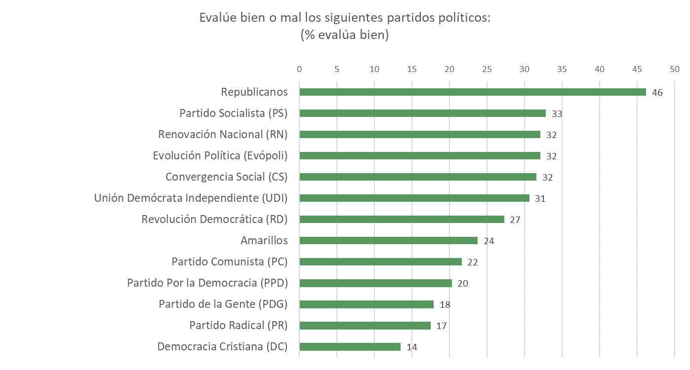
Evaluación de partidos políticos
El partido mejor evaluado es Republicanos, con un 46% que lo evalúa bien.
01
01
Título Portadilla
Título Portadilla

Slide 13
Evaluación de partidos políticos
El partido mejor evaluado es Republicanos, con un 46% que lo evalúa bien.
01
01
Título Portadilla
Título Portadilla

Slide 14
01
01
2.3
Título Portadilla
Título Portadilla
Evaluación del gobierno y principales problemas

Slide 15
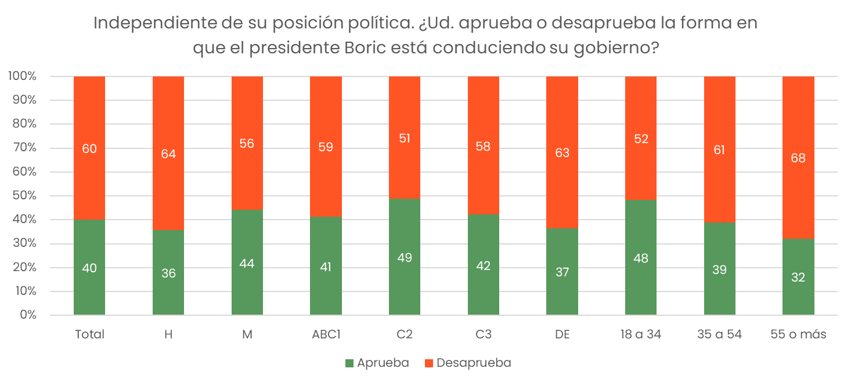
Aprobación del gobierno
La mayoría (60%) desaprueba la forma en que el presidente Boric está conduciendo su gobierno.
01
01
Título Portadilla
Título Portadilla

Slide 16
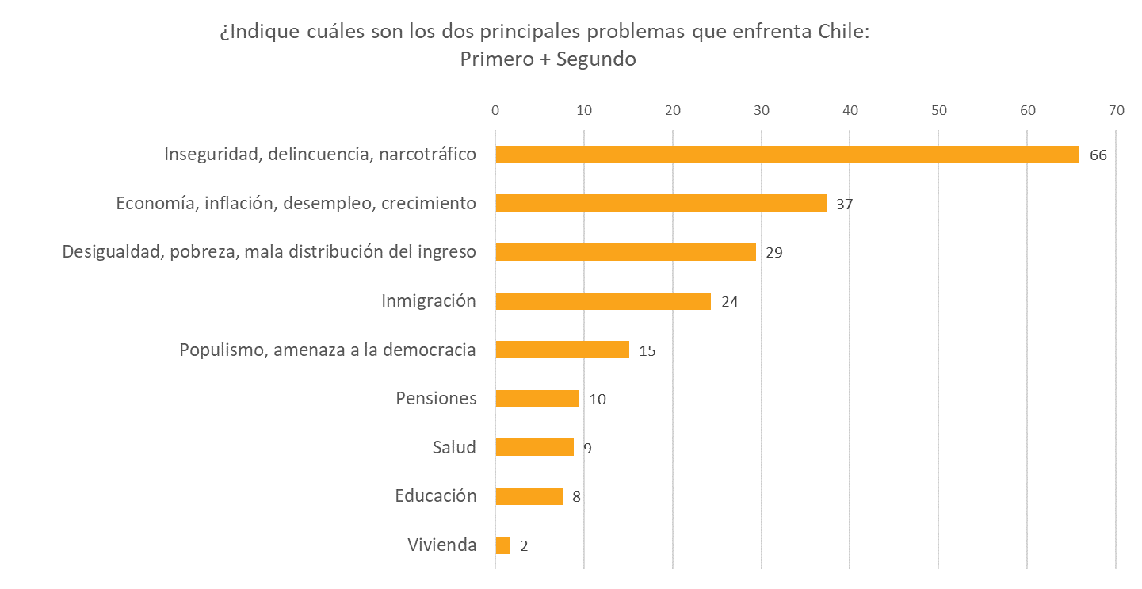
Principal problema que enfrenta Chile
El principal problema es la inseguridad/delincuencia/narcotráfico, con un 66% de personas que lo mencionan en primer o segundo lugar.
01
01
Título Portadilla
Título Portadilla

Slide 17
Principal problema que enfrenta Chile
El principal problema es la inseguridad/delincuencia/narcotráfico, con un 66% de personas que lo mencionan en primero o segundo lugar.
01
01
Título Portadilla
Título Portadilla

Slide 18
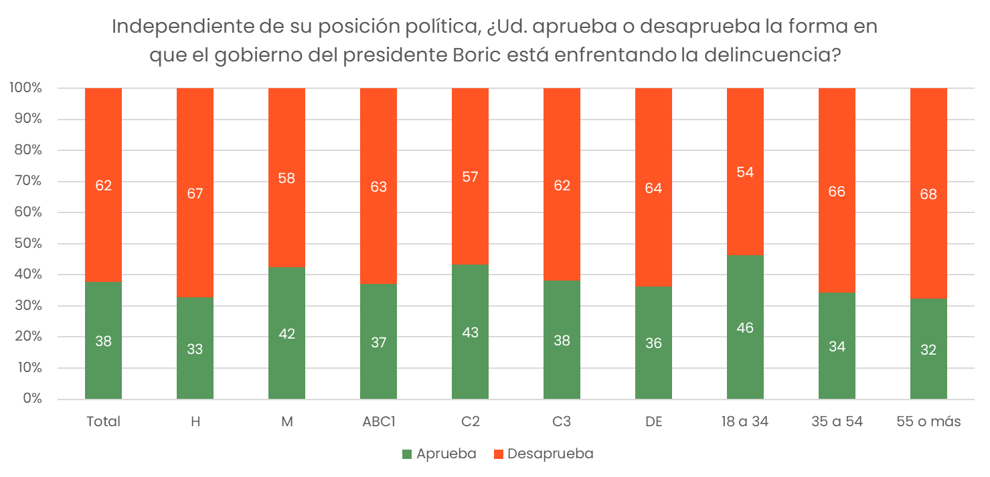
Aprobación/desaprobación en forma de enfrentar la delincuencia
La mayoría (62%) desaprueba la forma en que el gobierno del presidente Boric está enfrentando la delincuencia.
01
01
Título Portadilla
Título Portadilla

Slide 19
Gracias

